Slide 1
تنشئة صغار المجترات
من الـولادة حــتى الفطـام
مقرر رعاية ماشية اللحم واللبن
المستوى الرابع – برنامج الإنتاج الحيوانى والدواجن
كلية الزراعة – جامعة سوهاج
2019 - 2020
د. محمد يوسف العارف – مدرس رعاية الحيوان – كلية الزراعة – جامعة سوهاج

Slide 2
محاضرات رعاية ماشية اللحم واللبن – محاضرة (5)
(تغذية العجول الرضيعة)
العناية بالعجول حديثة الولادة حتى عمر 4 أيام (فترة السرسوب)
ترك العجل لأمه لتقوم بتنظيفه مما علق بجسمه من سوائل وذلك بلعقه:
وهذا الأجراء علاوة على أنه ينظف العجل فأنه يعمل بمثابة تدليك لجسم العجل مما يساعد على تنشيط الدورة الدموية فى الجلد وتنشيط العجل وإذا لم تقم الأم بهذه العملية فيمكن رش قليل من النخالة على العجل لتشجيع الأم على القيام بهذا العمل أما إذا تعذر ذلك فيجب على المربى أن يقوم بتجفيف العجل بقطعة من القماش أو الخيش أو بقش الأرز
قطع الحبل السرى
رضاعة السرسوب
ويبدأ العجل فى رضاعة السرسوب فى خلال الثلاث ساعات الأولى من الولادة وتتكرر الرضاعة نحو خمس مرات خلال الأربع وعشرين ساعة الأولى من حياة العجل وتستغرق فترة الرضاعة نحو 5-25 دقيقة يستغل منها العجل فى الرضاعة الحقيقة نحو 1-10 دقائق، وإذا لم يتمكن العجل من رضاعة أمه فيجب إرشاده إلى الضرع والحلمات وإدخالها فى فمه ويمكن حلب قليل من اللبن فى الفم ومن المستحسن عدم ترك العجل مع أمه بعد اليوم الرابع من الولادة.
د. محمد يوسف العارف – مدرس رعاية الحيوان – كلية الزراعة – جامعة سوهاج

Slide 3
محاضرات رعاية ماشية اللحم واللبن – محاضرة (5)
السرسوب Colostrum
يعتبر السرسوب مهم جداً فى تغذية العجول بعد الولادة مباشرة وخاصة فى الأربع أو الخمس أيام الأولى من حياته ، خاصة فى أول وثانى يوم بعد ولادة العجل للأسباب الآتية:
يعتبر مادة ملينة فيطرد الغائط من بطن العجول بعد الولادة.
مادة غذائية غنية جداً بالمواد النافعة للعجل لارتفاع نسبة المواد الجافة البروتينية والمعدنية والفيتامينات وخاصة فيتامين "أ" الذى ترتفع نسبتة إلى عشرة أمثال نسبتة فى اللبن العادى وكذلك ارتفاع نسبة الحديد.
ارتفاع نسبة البروتينات وهى غالبا تكون على صورة جلوبيولين المناعة التى تصل نسبتة إلى 14-20% فى أول رضاعة، ثم تنخفض إلى 8-12% فى ثانى رضاعة، ثم إلى 5-6 فى الرضاعة الثالثة، ثم إلى 4%، وهذا الجلوبيولين يساعد العجل على تكوين الأجسام المناعية ضد أمراض الجهاز الهضمى والتنفسى.
د. محمد يوسف العارف – مدرس رعاية الحيوان – كلية الزراعة – جامعة سوهاج

Slide 4
محاضرات رعاية ماشية اللحم واللبن – محاضرة (5)
السرسوب Colostrum
بعد شرب السرسوب فإن جلوبيولين المناعة المهضوم يمتص مباشرة من الأمعاء ومنها إلى الدم. وهناك نظريتان أساسيتان تفسر كيفية استطاعة جزيئات جلوبيولين المناعة الكبيرة الحجم والوزن فى المرور خلال الغشاء المخاطى لأمعاء العجول:
الأولــى: نقول أن أمعاء العجل فى تلك الحالة تكون خالية من الإتزيمات المحلة للبروتينات.
والثانية: تقول بأن أمعاء العجل تكون فى هذه اللحظات قابلة لنفاذ هذه الجزئيات الكبيرة.
وفى حالة نفوق الأم يعطى للعجل:
مخلوط من 2 كجم لبن كامل + بيضة +½ ملعقة زيت خروع ثلاث مرات يومياً،
أو من السرسوب المحفوظ مجمداً لمدة ستة شهور لتغذية العجول التى فقدت أمهاتها.
مقارنة ما بين تركيب اللبن السرسوب واللبن العادى
فى الأبقار
د. محمد يوسف العارف – مدرس رعاية الحيوان – كلية الزراعة – جامعة سوهاج

Slide 5
محاضرات رعاية ماشية اللحم واللبن – محاضرة (5)
أهمية اللبن فى تغذية العجول
يعتبر اللبن الغذاء الأساسى لصغار الثدييات بعد ولادتها وتختلف مكوناته حسب الأجناس الحيوانية ولكن تتفق جمعيا فى أهميته من حيث:
اللبن مادة سهلة الهضم، فالمواد الغذائية التى به موجودة على صورة تتلائم مع القناة الهضمية التى لا تكون تامة الاكتمال بعد الولادة.
اللبن مادة غنية بالبروتين العالى القيمة الحيوية فيمد الجسم بكافة الأحماض الأمينية الأساسية وألبان الأبقار تحتوى على أساس الوزن الجاف على 25% بروتين.
اللبن مادة غنية بالأملاح والمعادن خصوصا الكالسيوم والفوسفات وهى أكثر الأملاح احتياجا لنمو الجهاز الهيكلى وبناء العضلات ونقص كمية اللبن التى يتناولها العجل فتؤدى قطعا إلى حالات خطيرة مثل وقف النمو ومضاعفات سوء التغذية.
د. محمد يوسف العارف – مدرس رعاية الحيوان – كلية الزراعة – جامعة سوهاج

Slide 6
محاضرات رعاية ماشية اللحم واللبن – محاضرة (5)
أهمية اللبن فى تغذية العجول
ومن جهة أخرى فإن كمية الحديد الموجودة به قليلة ولكن الطبيعة عوضت الحيوانات الصغيرة حيث تحتوى أجسامها على كميات مخزونة من الحديد فى الكبد ونخاع العظام، ولذا يجب إمداد الحيوانات بعد وقت قصير من بدء رضاعتها وقبل ما ينفذ الحديد المختزن فى الجسم بالمواد الغذائية السهلة الهضم والمحتوية على الحديد.
اللبن فقير فى كميات النحاس والمنجنيز والماغنسيوم إذا ما قورنت بغيرها من المواد الغذائية ولكن هذا لا يضر إلا إذا اعتمدت صغار الحيوانات على اللبن كغذاء وحيد لمدة طويلة من الزمن.
دهن اللبن تهى مواد غذائية لإمداد الجسم بطاقة حرارية كبيرة وتهى له الفرصة المبكرة لبدء التسمين مع نمو العضلات كما فى حالات تسمين العجول الرضيعة فتكون لحومها ذات طعم فائق.
ويحتوى على كميات متفاوتة من الفيتامينات الهامة مثل فيتامين " أ " ويتوقف كميته فى اللبن على كميته فى غذاء الأم وقد يؤثر نوع غذاء البقرة على محتويات لبنها من فيتامين " جـ " ومجموعة " ب " و " د ".
د. محمد يوسف العارف – مدرس رعاية الحيوان – كلية الزراعة – جامعة سوهاج

Slide 7
محاضرات رعاية ماشية اللحم واللبن – محاضرة (5)
عند تغذية العجول على اللبن يجب أن يراعى الآتى:
الأبقار التى يحتوى لبنها على نسبة عالية من الدهن يجب تخفيف هذا اللبن أما باللبن الفرز الدافئ أو حتى بالماء لأن ارتفاع الدهن تسبب إضرابات هضمية للعجل.
إذا كانت الأم فى بدء حياتها ذات إدرار عالى والعجل شره بطبيعته فيجب مراقبة العجل عند الرضاعة حتى لا يشرب أكثر مما يجب، لتجنب حدوث إسهالات.
فى حالة التغذية على اللبن فقط مدة طويلة يجب تعويض العجل عن نقص الحديد والمنجنيز والماغنسيوم أما قلة فيتامين " د " فإما أن يضاف للبن أو يعرض العجل للضوء ليساعد على تمثيل الجسم لهذا الفيتامين بواسطة الأشعة فوق البنفسجية.
د. محمد يوسف العارف – مدرس رعاية الحيوان – كلية الزراعة – جامعة سوهاج

Slide 8
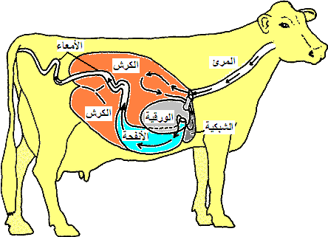
محاضرات رعاية ماشية اللحم واللبن – محاضرة (5)
الفطام وتطور الجهاز الهضمى فى الماشية
الحيوانات المجترة هى الحيوانات المزرعية التى تقوم بعملية تعرف بعملية الإجترار مثل الأبقار والجاموس (المجترات الكبيرة) والأغنام والماعز (المجترات الصغيرة). وتعرف عملية الإجترار على أنها: رجوع المواد الغذائية من الكرش إلى الفم لإعادة مضغها جيداً ثم عودتها مرة أخرى إلى المعدة. وقد إكتسبت المجترات هذا السلوك قبل إستئناسها وفى الحياة البرية حيث كانت مهددة من الحيوانات المفترسة فكانت تتناول كل ما تحتاج إليه من الغذاء فى فترة رعيها وهى تتوخى الحذر ثم تأوى لمكان آمن وتبدأ فى عملية الإجترار. وأستمر سلوك الإجترار مع هذه الحيوانات المزرعية لما بعد الإستئناس.
د. محمد يوسف العارف – مدرس رعاية الحيوان – كلية الزراعة – جامعة سوهاج

Slide 9
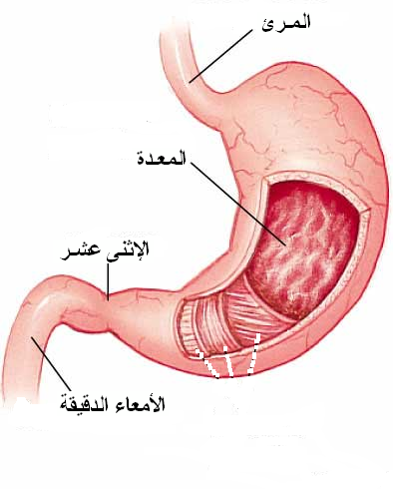
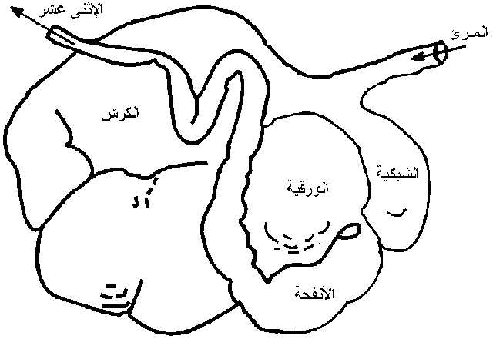
محاضرات رعاية ماشية اللحم واللبن – محاضرة (5)
مكونات المعدة المركبة
تختلف المعدة المركبة عن المعدة البسيطة فى أنها تتكون من 4 حجرات هى الكرش والشبكية والورقية والأنفحة (المعدة الحقيقية).
المعدة البسيطة
المعدة المركبة
د. محمد يوسف العارف – مدرس رعاية الحيوان – كلية الزراعة – جامعة سوهاج

Slide 10
محاضرات رعاية ماشية اللحم واللبن – محاضرة (5)
الكرش Rumen : وهو أول أجزاء المعدة المركبة وأكبرها حجماً حيث يمثل 70 – 80% من إجمالى حجم المعدة المركبة فى الحيوانات المجترة تامة النمو وهو مكان رئيسى لتخزين الغذاء علاوة على إحتوائه على مجموعة كبيرة من الميكروبات التى تعيش بداخل الكرش معيشة تكافلية والتى تقوم بالهضم الميكروبى، كذلك يحدث هضم ميكانيكى للمواد الغذائية داخل الكرش نتيجة لحركة دعامات الكرش المستمرة.
الشبكية Reticulum : وهى الحجرة الثانية والتى يأخذ جدارها الداخلى شكل الشبكة ويتم فيها إستكمال الهضم الميكروبى علاوة على أنها تعتبر مكان جزئى لتخزين الغذاء.
الورقية Omasum : وتحتوى من الداخل على عدة وريقات عضلية تعمل على عصر وطحن المواد الغذائية بين طياتها لتصبح جاهزة للهضم بالإنزيمات فى الأنفحة.
الأنفحة Abomasum : ويطلق عليها المعدة الرابعة أو المعدة الحقيقية إذ يتم فيها الهضم الإنزيمى كما يحدث فى المعدة البسيطة.
د. محمد يوسف العارف – مدرس رعاية الحيوان – كلية الزراعة – جامعة سوهاج

Slide 11
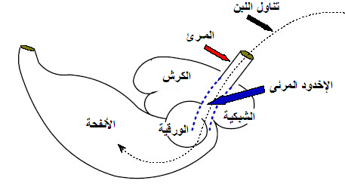
محاضرات رعاية ماشية اللحم واللبن – محاضرة (5)
ويمثل الكرش فى الحيوانات المجترة تامة النمو حوالى 70 – 80 % من حجم المعدة المركبة بينما تمثل كل من الشبكية والورقية والأنفحة حوالى 20 – 30 % من حجم المعدة المركبة. أما فى الحيوانات الرضيعة فيمثل الكرش والشبكية والورقية حوالى 20 – 30 % من حجم المعدة المركبة بينما تمثل الأنفحة حوالى 70 – 80 % من حجم المعدة المركبة، حيث أن الغذاء الرئيسى للصغير فى هذه الفترة هو اللبن الذى يتم هضمه فى الأنفحة ، فى حين أن الأجزاء الثلاثة الأخرى (الكرش والشبكية والورقية) تكون غير متطورة. كما يوجد ما يسمى بالإخدود المرئى فى الحيوانات الرضيعة فهو عبارة عن أنبوب يأخذ شكل حرف C لضمان وصول اللبن من المرئ إلى الأنفحة مباشرة دون المرور بالثلاث أجزاء الأولى من المعدة المركبة الغير متطورة وذلك لتجنب حدوث تخمرات غير مرغوبه للبن فى تلك المناطق مما قد يسبب أسهال للحيوانات الرضيعة.
المعدة المركبة فى الحيوانات الرضيعة
المعدة المركبة فى الحيوانات البالغة
د. محمد يوسف العارف – مدرس رعاية الحيوان – كلية الزراعة – جامعة سوهاج

Slide 12
محاضرات رعاية ماشية اللحم واللبن – محاضرة (5)
التطور التركيبى للكرش
جدول (1) تأثير العمر على الوزن الطازج بالكيلوجرام لأجزاء المعدة المركبة والمعدة الدقيقة والقولون والأعور والمستقيم لعجول الجاموس بين الميلاد وعمر ستة شهور
وزن المستقيم | وزن الأعور والقولون | وزن الأمعاء الدقيقة | وزن المعدة الحقيقية | وزن الورقية | وزن الشبكية | وزن الكرش | وزن الجسم | العمر (شهر)
0.14 | 0.09 | 0.54 | 0.13 | 0.04 | 0.03 | 0.14 | 27 | عندالميلاد
0.14 | 0.35 | 1.36 | 0.30 | 0.07 | 0.06 | 0.41 | 60 | 1
0.23 | 0.39 | 1.54 | 0.38 | 0.07 | 0.06 | 0.47 | 82 | 2
0.21 | 0.50 | 1.67 | 0.35 | 0.11 | 0.12 | 0.83 | 92 | 3
0.23 | 0.66 | 2.17 | 0.51 | 0.34 | 0.23 | 1.77 | 107 | 4
0.28 | 0.69 | 2.10 | 0.52 | 0.51 | 0.28 | 1.83 | 112 | 5
0.39 | 1.00 | 2.57 | 0.77 | 0.74 | 0.43 | 3.29 | 163 | 6
2.79 | 11.1 | 4.76 | 5.9 | 18.5 | 14.3 | 23.5 | 6.04 | معدل التضاعف
د. محمد يوسف العارف – مدرس رعاية الحيوان – كلية الزراعة – جامعة سوهاج

Slide 13
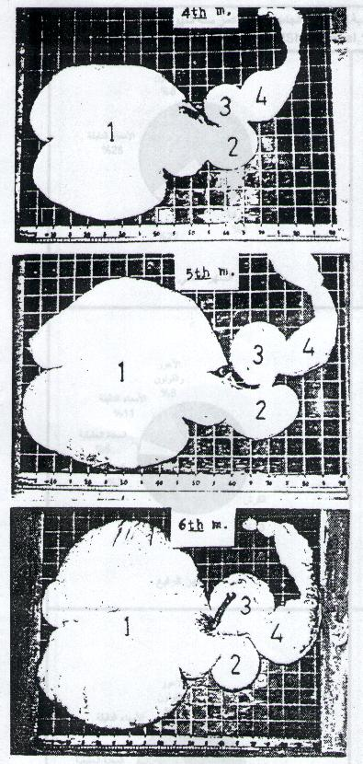
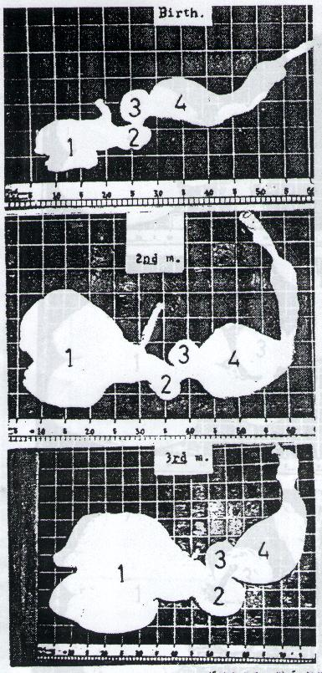
محاضرات رعاية ماشية اللحم واللبن – محاضرة (5)
الصورة (4)
أجزاء المعدة المركبة فى عجول الجاموس بعمر أربعة شهور .
الصورة (5)
أجزاء المعدة المركبة فى عجول الجاموس بعمر 5 شهور .
الصورة (6)
إجزاء من المعدة المركبة فى عجول الجاموس بعمر 6 شهور .
الصورة (1)
أجزاء المعدة المركبة فى عجول الجاموس عند الميلاد .
الصورة (2)
أجزاء المعدة المركبة فى عجول الجاموس بعمر شهرين.
الصورة (3)
أجزاء المعدة المركبة فى عجول الجاموس بعمر ثلاثة شهور
د. محمد يوسف العارف – مدرس رعاية الحيوان – كلية الزراعة – جامعة سوهاج

Slide 14
محاضرات رعاية ماشية اللحم واللبن – محاضرة (5)
التطور الوظيفى للكرش
جدول (2) بعض التغيرات التى تصاحب تطور الكرش فى عجول الجاموس من عمر 1 – 6 شهور
درجة حرارة سائل الكرش (درجة مئوية) | درجة الحموضة | أزوت الأمونيا (ملليجرام/100ملليلتر سائل كرش) | أحماض دهنية طيارة (ملليمكافئ/100ملليلتر سائل كرش) | أعداد البروتوزوا (مليون/ملليلتر) | العمر بالشهر
38.7 | 7.0 | 17.3 | 5.9 | 0.228 | 1
39.3 | 6.2 | 24.9 | 10.7 | 0.891 | 2
39.4 | 6.2 | 18.5 | 12.4 | 0.192 | 3
39.3 | 6.1 | 25.7 | 12.2 | 0.292 | 4
39.1 | 6.4 | 30.6 | 11.8 | 0.255 | 5
39.2 | 6.4 | 31.9 | 11.4 | 0.995 | 6
د. محمد يوسف العارف – مدرس رعاية الحيوان – كلية الزراعة – جامعة سوهاج

Slide 15
محاضرات رعاية ماشية اللحم واللبن – محاضرة (5)
وتبدأ العجول فى تناول المواد المركزة والأعلاف الغليظة تدريجيا بالإضافة إلى كميات قليلة من اللبن فأن هذه الأغذية تذهب مباشرة إلى الكرش ليبدأ عمليات الهضم التخمرى لإمداده بالطاقة اللازمة وتكوين مركبات فيتامين ب المركب وتكوين البروتينات من المركبات الأوزنية البسيطة وكلما زدات كميات الأعلاف الغليظة كلما زاد أتساع الكرش وتمسك الطبقة المخاطية للكرش Mucosa حيث تكون حلمات Papillae بالكرش، والتى يزداد عددها كلما ازداد تناول الحيوان للأعلاف الغليظة والمركزة
د. محمد يوسف العارف – مدرس رعاية الحيوان – كلية الزراعة – جامعة سوهاج

Slide 16
محاضرات رعاية ماشية اللحم واللبن – محاضرة (5)
رضاعة العجول بعد فترة السرسوب
رضاعة طبيعية رضاعة صناعية
هى رضاعة المولود اللبن من الأم بطريق غير مباشرة عن طريق أدوات خاصة
هى رضاعة المولود اللبن من الأم مباشرة بدون تدخل
د. محمد يوسف العارف – مدرس رعاية الحيوان – كلية الزراعة – جامعة سوهاج

Slide 17
محاضرات رعاية ماشية اللحم واللبن – محاضرة (5)
الرضاعة الطبيعية
مميزاتها:
تعتبر طريقة جيدة تحت ظروف عدم توفر الإمكانيات اللازمة لتقديم اللبن النظيف الدافئ.
سهلة فى التطبيق.
لا تحتاج لعمالة كبيرة.
عيــوبها: (أسباب تلاشى إتباع الرضاعة الطبيعية)
عدم معرفة إنتاجية الأم من اللبن.
عدم القدرة على تحديد ما يستهلكه المولود من اللبن.
إمكانية إنتقال الأمراض بين الأم والمولود.
قد تسبب الرضاعة الطبيعية تشوه للضرع.
تثبيط نشاط غدة الضرع، لذلك يراعى إخراج ما تبقى من اللبن داخل الضرع بعد الرضاعة.
د. محمد يوسف العارف – مدرس رعاية الحيوان – كلية الزراعة – جامعة سوهاج

Slide 18
محاضرات رعاية ماشية اللحم واللبن – محاضرة (5)
الحالات التى يمكن معها إتباع الرضاعة الطبيعية
وجود فائض من اللبن عن حاجة السوق.
عدم قابلية الأمهات للتعود على روتين الحلب.
ضعف المستوى الإنتاجى لبعض الأمهات.
إصابة الأم بتلف جزء من الضرع أو الحلمات أو حدوث إلتهاب فى الضرع وفى هذه الحالة يراعى عدم السماح للعجول برضاعة أمهاتها.
د. محمد يوسف العارف – مدرس رعاية الحيوان – كلية الزراعة – جامعة سوهاج

Slide 19
محاضرات رعاية ماشية اللحم واللبن – محاضرة (5)
نظم الرضاعة الطبيعية
رضاعة العجول التى ستصبح ذكور محسنة تستخدم كطلائق
العليقة | الرضاعة | الأسبوع
ـــــــــ | يرضع العجل ما يكفيه من لبن الأم ويتم حلب اللبن المتبقى | 1- 4
ـــــــــ | يرضع العجل ثلاث أرباع فقط (يتم حلب ربع ويترك ثلاث أرباع لرضاعة العجل ثم يتم حلب ما تبقى من لبن بداخلها مع مراعاة التناوب والتبديل بين الأرباع) | 5- 8
كيلو دريس + ربع كيلو شعير مجروش | يرضع العجل نصف الضرع (يتم حلب نصف الضرع ويترك النصف الأخر لرضاعة العجل ثم يتم حلب ما تبقى من لبن بداخلها مع مراعاة التناوب والتبديل بين نصفى الضرع) | 9- 12
كيلو دريس + نصف كيلو شعير مجروش | يرضع العجل ربع واحدة فقط (يتم حلب ثلاث أرباع ويترك ربع واحد فقط لرضاعة العجل ثم يتم حلب ما تبقى من لبن بداخله مع مراعاة التناوب والتبديل بين الأرباع) | 13- 17
الفطـــــــــــــــــــــــــــــــام
د. محمد يوسف العارف – مدرس رعاية الحيوان – كلية الزراعة – جامعة سوهاج

Slide 20
محاضرات رعاية ماشية اللحم واللبن – محاضرة (5)
رضاعة العجول على الحليب الكامل
فى الريف المصرى
الرضاعة
رضاعة السرسوب | 4 أيام
رضاعة الأم حتى الشبع ثم حلب اللبن المتبقى فى الضرع | الشهر الأول
يرضع العجل نصف الضرع (يتم حلب نصف الضرع ويترك النصف الأخر لرضاعة العجل ثم يتم حلب ما تبقى من لبن بداخلها مع مراعاة التناوب والتبديل بين نصفى الضرع) | الشهر الثانى
يرضع العجل ربع واحدة فقط (يتم حلب ثلاث أرباع ويترك ربع واحد فقط لرضاعة العجل ثم يتم حلب ما تبقى من لبن بداخله مع مراعاة التناوب والتبديل بين الأرباع) | الشهر الثالث
الفطـــــــــــــــــــــــــــــــام
د. محمد يوسف العارف – مدرس رعاية الحيوان – كلية الزراعة – جامعة سوهاج

Slide 21
محاضرات رعاية ماشية اللحم واللبن – محاضرة (5)
رضاعة العجول على الحليب الكامل
فى الريف المصرى
الرضاعة
رضاعة السرسوب | 4 أيام
رضاعة الأم حتى الشبع ثم حلب اللبن المتبقى فى الضرع | 15 يوم
يرضع العجل نصف الضرع (يتم حلب نصف الضرع ويترك النصف الأخر لرضاعة العجل ثم يتم حلب ما تبقى من لبن بداخلها مع مراعاة التناوب والتبديل بين نصفى الضرع) | 45 يوم
يرضع العجل ربع واحدة فقط (يتم حلب ثلاث أرباع ويترك ربع واحد فقط لرضاعة العجل ثم يتم حلب ما تبقى من لبن بداخله مع مراعاة التناوب والتبديل بين الأرباع) | 45 يوم
الفطـــــــــــــــــــــــــــــــام
د. محمد يوسف العارف – مدرس رعاية الحيوان – كلية الزراعة – جامعة سوهاج

Slide 22
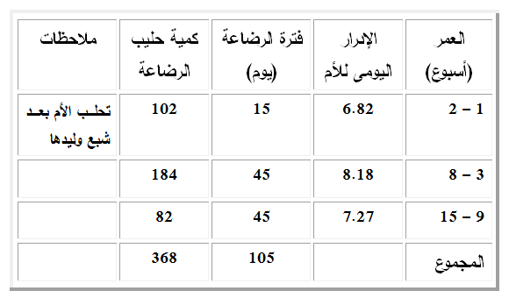
محاضرات رعاية ماشية اللحم واللبن – محاضرة (5)
رضاعة العجول على الحليب الكامل
فى الريف المصرى
اقترح رجب وعسكر (1961) نظاما لرضاعة عجول الجاموس على الحليب الكامل يمكن تعميمه بالريف المصرى حيث يستهلك العجل الواحد 368 كيلوجرام حليب كامل فى مدة 105 يوم.
جدول (4)
الرضاعة الطبيعية لعجول الجاموس على الحليب الكامل
( كيلوجرام / رأس / يوم )
د. محمد يوسف العارف – مدرس رعاية الحيوان – كلية الزراعة – جامعة سوهاج

Slide 23
محاضرات رعاية ماشية اللحم واللبن – محاضرة (5)
رضاعة العجول بنظام الأبقار المرضعة
وتتبع هذا النظام فى المزارع الكبيرة وفيها يتم تخصيص بقرة واحدة لإرضاع من 2- 3 عجل حسب كمية اللبن التى تدرها هذه البقرة وعلى حسب إحتياجات العجل وتستمر العجول فى الرضاعة بهذه الطريقة لمدة 9- 10 أسبوع.
يجب ملاحظة قبول البقرة للعجول التى ترضعها.
ملاحظة العجل للتأكد من حصوله على إحتياجاته من اللبن.
حلب الأم مرة أسبوعياً للتأكد من مقدار إدرارها من اللبن.
مراقبة العجول أثناء الرضاعة حتى لا تعتاد حلمات من الضرع دون الأخرى.
د. محمد يوسف العارف – مدرس رعاية الحيوان – كلية الزراعة – جامعة سوهاج

Slide 24
محاضرات رعاية ماشية اللحم واللبن – محاضرة (5)
الرضاعة الصناعية
مميزاتها:
معرفة إنتاجية الأم من اللبن.
التحكم فى كمية اللبن التى يحصل عليها العجل.
حصول المربى على ما يزيد عن حاجة العجل والاستفادة ببيعها أو تصنيعها.
زيادة نشاط غدة الضرع، نتيجة للتفريغ التام لمحتوى الضرع من اللبن بعملية الحلابة.
المحافظة على تناسق أجزاء الضرع المختلفة.
عيــوبها:
تحتاج لبعض الإحتياطات عند إجراءها.
د. محمد يوسف العارف – مدرس رعاية الحيوان – كلية الزراعة – جامعة سوهاج

Slide 25
محاضرات رعاية ماشية اللحم واللبن – محاضرة (5)
الشروط الواجب توافرها عند إجراء الرضاعة الصناعية
يجب عدم زيادة كمية اللبن عن حاجة العجل.
يجب أن يكون اللبن نظيفاً حديث الحلب (طازج- منفخض فى عدد الميكروبات خاصة الضارة).
يجب أن يكون اللبن دافئاً فى درجة حرارة جسم الأم 37°م (95-100 ف).
يجب أن تكون الأوانى والأدوات المستخدمة فى غاية النظافة.
يجب العناية التامة بتنظيم مواعيد الرضاعة.
يجب العناية التامة بتحديد كميات اللبن لكل عجل حسب حالته ووزنه.
يفضل غسل أوجه العجول بعد إنتهاء الرضاعة ، أو رعايتها بصورة فردية حتى لا تلعق بعضها.
د. محمد يوسف العارف – مدرس رعاية الحيوان – كلية الزراعة – جامعة سوهاج

Slide 26
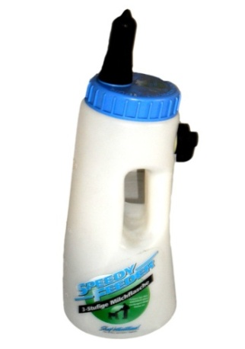
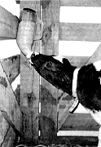
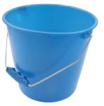
محاضرات رعاية ماشية اللحم واللبن – محاضرة (5)
الأدوات والمعدات المستخدمة للرضاعة الصناعية
1. الرضاعة الصناعية باستخدام الجرادل 2. الرضاعة الصناعية باستخدام البزازة
مقارنة بين طرق الرضاعة الصناعية
د. محمد يوسف العارف – مدرس رعاية الحيوان – كلية الزراعة – جامعة سوهاج

Slide 27
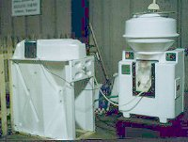
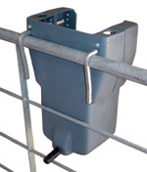
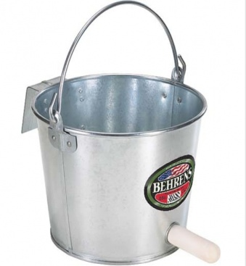
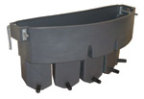
محاضرات رعاية ماشية اللحم واللبن – محاضرة (5)
الأدوات والمعدات المستخدمة للرضاعة الصناعية
3. الجرادل ذات الحلمات 4. الوحدات الأوتوماتيكية
د. محمد يوسف العارف – مدرس رعاية الحيوان – كلية الزراعة – جامعة سوهاج

Slide 28
محاضرات رعاية ماشية اللحم واللبن – محاضرة (5)
قواعد أساسية فى معاملة العجول أثناء الرضاعة الصناعية
تزداد نسبة نفوق العجول الرضيعة خلال الستة أسابيع الأولى ويرجع ذلك إلى:
1. الإلتهابات الرئوية أو النزلات المعوية، ولذلك يجب إضافة جــرعات من فيتامين أ ، د فى لبن الرضاعة.
2. لعق العجول بعضها البعض، مما ينتج عنه تكون كرات من الشعر بين إتصال الأمعاء والمعدة مما يؤدى لإنسدادها ومنع مرور الكتلة الغذائية.
3. البدء فى تقديم الدريس الجيد للعجول عند عمر 15 يوم مع بعض العليقة المركزة لكى تساعد فى نمو وتطور الكرش بصور طبيعية.
4. توفير مصدر للمياه النقية باستمرار أمام العجول.
5. عدم حبس العجول وتركها لتتريض فالرياضة تدفع للنمو السليم.
د. محمد يوسف العارف – مدرس رعاية الحيوان – كلية الزراعة – جامعة سوهاج

Slide 29
محاضرات رعاية ماشية اللحم واللبن – محاضرة (5)
كمية اللبن بالرطل لعجل وزن ميلاده 80 رطل | كمية اللبن بالرطل لعجل وزن ميلاده 50 رطل | الاسبوع
8 | 5 | 1
9 | 6 | 2
10 | 7 | 3*
11 | 8 | 4
12 | 9 | 5
13 | 10 | 6
14 | 11 | 7
14 | 12 | 8
13 | 11 | 9
12 | 10 | 10
11 | 9 | 11
10 | 8 | 12
9 | 7 | 13
8 | 6 | 14
7 | 5 | 15
6 | 4 | 16
الفطـــــــــــــــــــام
الرضاعة الصناعية
على
اللبن الكامل
الفكرة الأساسية فيها إعطاء العجل كمية من اللبن تمثل 10% من وزنه خلال 2-3 شهر الأولى ثم تنخفض كمية اللبن تدريجياً مع زيادة كمية العليقة المتناوله تدريجياً.
د. محمد يوسف العارف – مدرس رعاية الحيوان – كلية الزراعة – جامعة سوهاج

Slide 30
محاضرات رعاية ماشية اللحم واللبن – محاضرة (5)
أمثلة لمخاليط الأعلاف المركزة المستخدمة
عند إتباع الرضاعة الصناعية على اللبن الكامل
نسبته | المكون
25% | كسب قطن مقشور
25% | رجيع كون
20% | نخالة قمح
15% | شعير
12% | كسب كتان
2% | حجر جيرى
1% | ملح طعام
100% | الإجمالى
نسبته | المكون
40% | كسب كتان
50% | فول مجروش
10% | ذرة مجروش
100% | الإجمالى
د. محمد يوسف العارف – مدرس رعاية الحيوان – كلية الزراعة – جامعة سوهاج

Slide 31
محاضرات رعاية ماشية اللحم واللبن – محاضرة (5)
برنامج الرضاعة | الاسبوع
السرسوب | 4 أيام
لبن كامل | 1- 2
لبن كامل + لبن فرز | 3
لبن كامل + لبن فرز | 4
لبن فرز | 5
لبن فرز | 6
لبن فرز | 7
لبن فرز | 8
لبن فرز | 9
لبن فرز | 10
لبن فرز | 11
لبن فرز | 12
لبن فرز | 13
لبن فرز | 14
لبن فرز | 15
لبن فرز | 16
الرضاعة الصناعية
على
اللبن الكامل مع اللبن الفرز
وفيها بستبدل اللبن الكامل نظراً لإرتفاع ثمنه باللبن الفرز ( بعد تعديل نسبة الدهن فيه) تدريجياً بدءاً من الأسبوع الثالث والرابع باستبدال 1 رطل لبن كامل بـ 1 رطل لبن فرز كل يومين حتى يتم الإعتماد تماماً فى نهاية الأسبوع الرابع على اللبن الفرز.
أنظر جدول 8 ، 9
الرضاعة الصناعية لعجول الجاموس على اللبن الكامل واللبن الفرز
د. محمد يوسف العارف – مدرس رعاية الحيوان – كلية الزراعة – جامعة سوهاج

Slide 32
محاضرات رعاية ماشية اللحم واللبن – محاضرة (5)
الرضاعة الصناعية
على أقل كمية من اللبن الكامل
(استخدام البادئ Starter)
وفيها يهدف المربى لتقليل كمية اللبن الكامل التى يتناولها العجل حتى الفطام فمن الأسبوع 4- 5 يبدأ العجل فى الإنتقال التدريجى من تناول اللبن الكامل إلى التغذية على مخلوط من مواد مركزة يحتوى على نسبة أقل من الألياف ومرتفع فى قيمته الغذائية خاصة المواد البروتينية والفيتامينات (أ ، د) إلى أن يصل العجل لإستهلاك 4-5 رطل من هذا البادئ عند عمر 3- 4 شهور
د. محمد يوسف العارف – مدرس رعاية الحيوان – كلية الزراعة – جامعة سوهاج

Slide 33
محاضرات رعاية ماشية اللحم واللبن – محاضرة (5)
نيوجيرسى | وسكنسن | المكونات
100 جزء | 300 جزء | ذرة صفراء أو مطحونة
150 جزء | 300 جزء | شعير مطحون
50 جزء | 100 جزء | ردة ناعمة
50 جزء | 100 جزء | كسب كتان
ــــــــ | 100 جزء | كسب سمسم أو فول صويا
50 جزء | ــــــــ | مسحوق دم مجفف
4 جزء | ــــــــ | مسحوق عظم
4 جزء | ــــــــ | مسحوق حجر جيرى
4 جزء | ــــــــ | ملح طعام
ــــــــ | 10 جزء | ملح يودى
ــــــــ | 100 جزء | لبن فرز مجفف
ــــــــ | 0.25 جزء | خميرة بيرة
بعض نماذج للبادئ متبعة فى
الولايات المتحدة
د. محمد يوسف العارف – مدرس رعاية الحيوان – كلية الزراعة – جامعة سوهاج

Slide 34
محاضرات رعاية ماشية اللحم واللبن – محاضرة (5)
بعض نماذج للبادئ متبعة فى مصر
للعجول البقرى وعجول الجاموس
مكونات البادئ | كمية البادئ بالجرام/يوم | كمية اللبن الكامل بالرطل/يوم | العمر باليوم | عجول بقرى
35% ذرة – 30% فول – 15% كسب كتان - 10% شعير – 8% مولاس – 1.5%كربونات كالسيوم – 0.5% مخلوط معدنى | ــــــ | سرسوب | 1-3
 | ــــــ | 6 | 4-17
 | 480 | 4 | 18-24
 | 720 | 2 | 25-31
مكونات البادئ | كمية البادئ بالجرام/يوم | كمية اللبن الكامل بالرطل/يوم | العمر باليوم | عجول جاموس
ذرة 23 جزء- شعير 10 جزء – مولاس 10 جزء – كسب كتان 15 جزء – فول 20 جزء – مسحوق سمك 10 جزء – كربونات كالسيوم + مخلوط معدنى + أوريفاك + زيت سمك + خميرة 1 جزء | ــــــ | سرسوب | 1-3
 | ــــــ | 6 | 4-17
 | 260 | 6 | 18-24
 | 520 | 4 | 25-31
 | 780 | 2 | 32-38
د. محمد يوسف العارف – مدرس رعاية الحيوان – كلية الزراعة – جامعة سوهاج

Slide 35
محاضرات رعاية ماشية اللحم واللبن – محاضرة (5)
أستخدام بديلات الألبان (Milk Replacement)
فى رضاعة العجول
بديلات الألبان عبارة عن مخلوط من بعض المواد الغنية فى المواد الدهنية والبروتينية والمعدنية التى تضاف للماء لعمل مستحلب يضاف إلى اللبن الفرز ليقدم للعجل فى صورة سائلة تشبة اللبن الكامل. ومن أشهر بدائل اللبن المستخدمة ما يعرف بقشدة العجل Calfroom .
وقد حقق استخدام بديلات اللبن فى كثير من الأبحاث العالمية والمحلية معدلات نمو أفضل ومعدلات نفوق أقل للعجول الرضيعة عنها فى حالة أستهلاك اللبن العادى. كما أمكن فطام العجول الرضيعة على عمر مبكر (8 أسابيع بدلاً من 15 أسبوع) وتوفير كميات كبير من اللبن.
ويعاب على هذه الطريقة أرتفاع ثمن بديلات اللبن علاوة على الإحتياطات الواجب إتباعها عند تحضير البديل.
د. محمد يوسف العارف – مدرس رعاية الحيوان – كلية الزراعة – جامعة سوهاج

Slide 36
محاضرات رعاية ماشية اللحم واللبن – محاضرة (5)
الكمية بالرطل | المكونات
50 | لبن فرز مجفف
10 | شرش مجفف
10 | منتجات عرضية من تقطير
10 | الذرة قابله للذوبان يلازمادم
7.75 | دكستروز
5 | دقيق الشعير
4.9 | خميرة بيرة مجففة
0.1 | خميرة بيرة معاملة بالأشعة البنفسجية
2.2 | فيتامين أ
0.4 | أملاح معدنية
هذا وتستعمل فى الولايات المتحدة الأمريكية بعض تراكيب خاصة ببديلات اللبن منها المستخدم فى محطة بنسلفانيا
د. محمد يوسف العارف – مدرس رعاية الحيوان – كلية الزراعة – جامعة سوهاج

Slide 37
محاضرات رعاية ماشية اللحم واللبن – محاضرة (5)
الأثر المتبقى للفطام المبكر على الخصائص الإنتاجية والتناسلية فى الجاموس
603 عجل جاموس
219 رأس
384 رأس
فطام عادى 120يوم
فطام مبكر 45 يوم
لبن كامل + بادئ
340 كجم لبن/رأس
103 كجم لبن/رأس
د. محمد يوسف العارف – مدرس رعاية الحيوان – كلية الزراعة – جامعة سوهاج

Slide 38
محاضرات رعاية ماشية اللحم واللبن – محاضرة (5)
الأثر المتبقى للفطام المبكر على الخصائص الإنتاجية والتناسلية فى الجاموس
1. كان الفارق فى وزن الجسم معنوياً.
2. كان الفارق فى العمر عند أول تلقيح والعمر عند أول ولادة عالى المعنوية.
3. كان عدد التلقيحات اللازمة للإخصاب أقل فى عجلات الجاموس التى فطمت على النظام العادى عن العجلات التى فطمت مبكراً.
4. كانت الفترة بين ولادتين للإناث التى خضعت لنظام الفطام المبكر أقل من تلك فى النظام العادى بدرجة معنوية.
5. كان إنتاج الحليب خلال أول 100 يوم وخلال 305 يوم أعلى معنوية للإناث التى خضعت لنظام الفطام العادى. ولم يكن هناك فروق معنوية فى صفة المثابرة على إنتاج الحليب.
6. كان الفرق بين نظامى الفطام المبكر والعادى لطول موسم الإدرار عالى المعنوية .
وبالتالى لا يفضل إتباع نظام الفطام المبكر مع العجول التى ستصبح طلائق للتربية أو مع عجلات التربية والتى تحتاج لرعاية خاصة فى فترة الرضاعة حتى لا تتأثر بالسلب مستقبلاً.
د. محمد يوسف العارف – مدرس رعاية الحيوان – كلية الزراعة – جامعة سوهاج

